Slide 1


国際ソロプチミストアメリカ®
結束力を高める
ソロプチミスト
ブランドの構築
SIA | 2025年秋
Notes:
皆さん、こんにちは。「結束力を高める：ソロプチミスト・ブランドの構築」にご参加いただきありがとうございます。本日は、ソロプチミストの持つ影響力を強め、当団体のコミュニティにおける結束力を高めるために、一貫性のあるブランディングがいかに役立つかについてお話しします。

Slide 2
ブランドとは単なるロゴではなく、人々が認識し、信頼し、つながりを感じるためのツールです。
SIA | 2025年秋 | 「結束力を高める」
Notes:
ブランディングとは、ただ適切なロゴを使うことだけにとどまりません。私たちが誰で、どのような信念を持っているのかを瞬時に認識してもらうために、ビジュアル、雰囲気、メッセージに一貫性を持たせることを、「ブランディング」と呼びます。クラブ間で共通のロゴや色、大切なメッセージを使うことにより信頼感が生まれます。また、より目に止まりやすくなるため、ソロプチミストが単なる地元のグループではなく、グローバルな組織であることを人々に知ってもらうことができます。

Slide 3
クラブがブランディングを重視すべき理由
信頼と認知度を高める
より大規模な組織の一員であることを示す
会員、寄付者、パートナーを引きつける
当団体の影響を可視化・共有可能にする
SIA | 2025年秋 | プレゼンテーションのタイトルをここに記入
SIA | 2025年秋 | 「結束力を高める」
Notes:
クラブにとって、一貫したブランディングの構築は様々な点で役立ちます。社会からの信頼を築き、洗練されたプロフェッショナルな印象を与えるだけでなく、クラブが世界規模の力強い運動を支える組織の一員であることを印象づけることができます。私たち全員が一貫したメッセージを発信し、一貫した姿勢を示すことで、人々にとって見過ごすことのできない存在となるのです。

Slide 4
SIAのブランドアセット
「夢を応援する」のキャッチフレーズ付き公式「Ｓ」ロゴ
「夢プログラム」と使命にフォーカスしたメッセージ
カスタマイズ可能なテンプレート
ブランドフォント／カラーパレット
編集スタイルガイド／メッセージ・ツールキット
SIA | 2025年秋 | 「結束力を高める」
Notes:
ロゴに加え、ブランドメッセージ、フォント、カラーパレットに関する指針もSIAは提供しています。組織全体で一貫性を持たせることで、チラシからソーシャルメディア用のビジュアル要素まで、すべての資料に統一感が生まれ、ソロプチミストとしてすぐに認識してもらえるようになります。

Slide 5
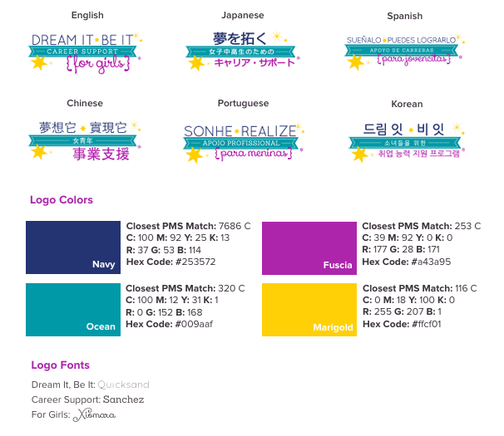
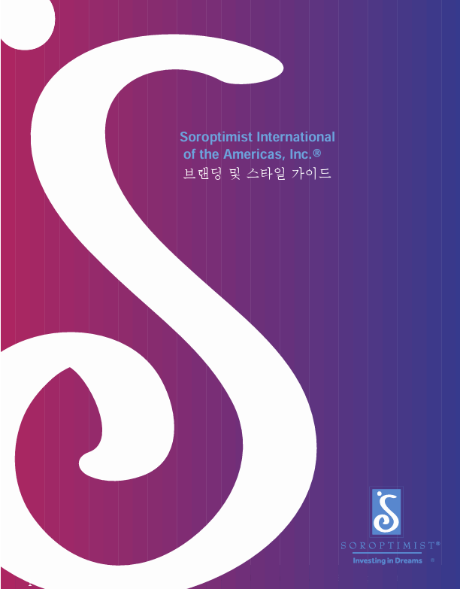
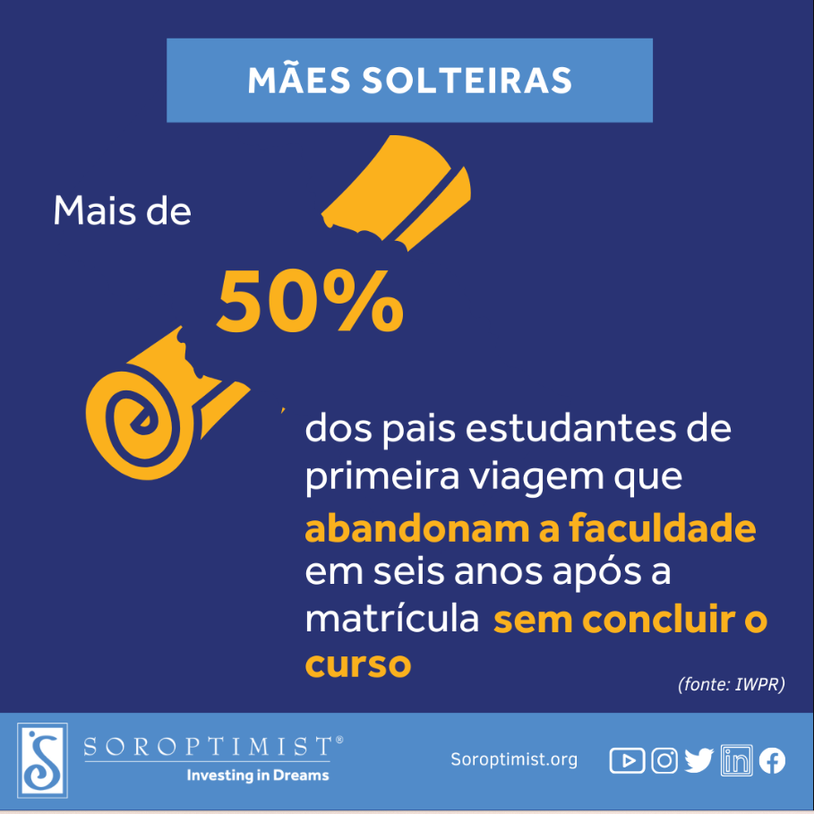
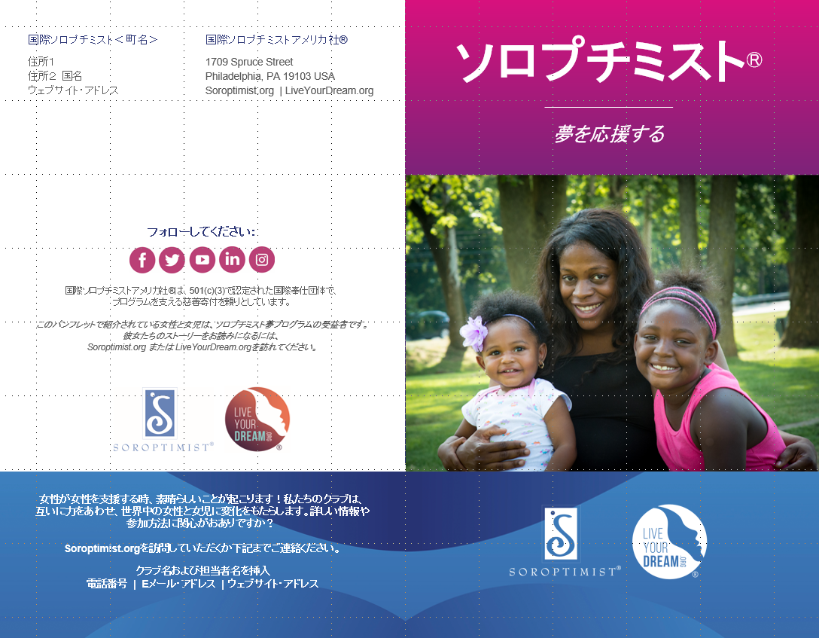
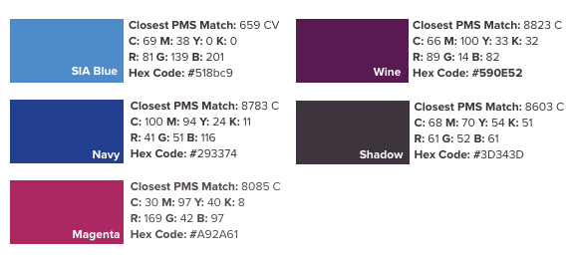
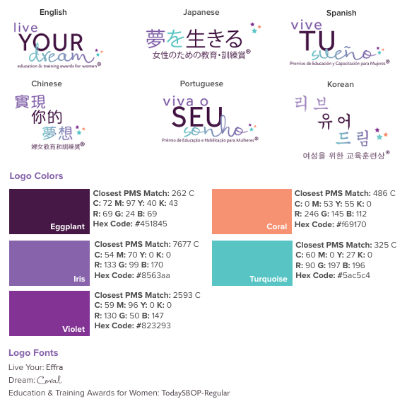
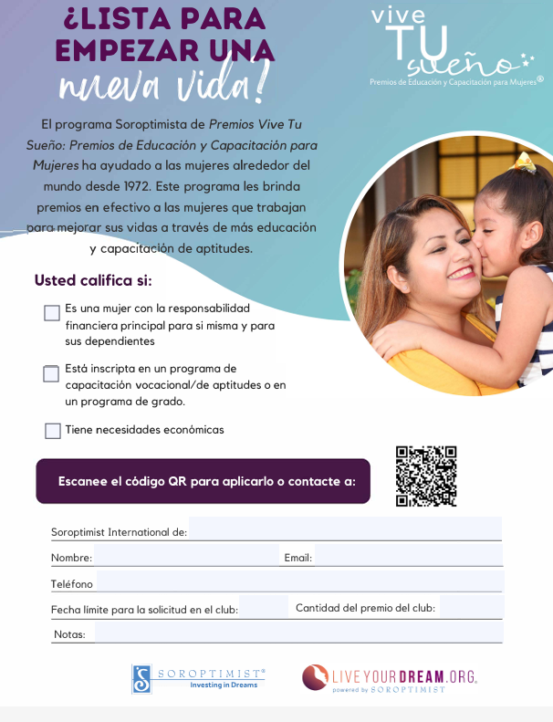
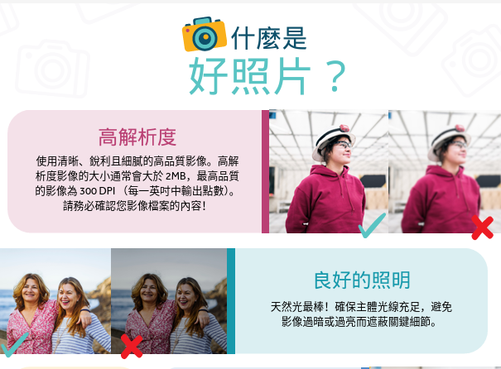
フォント、色、テンプレート
Notes:
フォントと色はダウンロード可能なテンプレートに組み込まれています。ただし、新しい素材を作成する場合は、ウェブサイトの「認知とブランディング」セクションからカラーパレットやブランドメッセージ、ガイドライン全体にアクセスできます。

Slide 6

避けるべき一般的なミス
旧式ロゴ（「ベスト・フォー・ウイメン」や国際ソロプチミストのエンブレムなど）の使用
新しい（未承認の）ロゴの作成
クラブ向け資料におけるブランド・メッセージの省略
一貫性に欠けたビジュアルやメッセージ
SIA | 2025年秋 | 「結束力を高める」
Notes:
場合によっては、気づかないうちにクラブがソロプチミストのブランドから外れてしまうこともあります。バナーやウェブサイト、ソーシャルメディアに、「ベスト・フォー・ウイメン」の旧バージョンのキャッチフレーズや国際ソロプチミストのエンブレムがまだ表示されている場合は、それらの内容を更新するようにしてください。新しいロゴやカスタムロゴを作成することはクリエイティブなアプローチに思えるかもしれませんが、これは見る人を混乱させ、団体としての一貫したアイデンティティを弱める原因となります。素晴らしいイベントやストーリーであっても、私たちの使命や「夢プログラム」に明確に結びつけることができなければ、その影響力は弱まってしまいます。また、決められたものと異なるスタイルや色、メッセージなどを資料に採用すると、統一感のない印象になり、組織の強みを十分に示すことができません。

Slide 7
1,100組のクラブがそれぞれ独自のやり方で活動していては、グローバルブランドを築くことはできません！
SIA | 2025年秋 | 「結束力を高める」
Notes:
覚えておいてください。1,100組のクラブがそれぞれ独自のやり方で活動を行っている限り、グローバルブランドを築くことは不可能です。

Slide 8

「ブランディングの確認」チェックリスト
このリストを保存して、クラブ資料と併せてぜひご活用ください。
「夢を応援する」というキャッチフレーズが添えられた現行の「Ｓ」ロゴを使用していますか？
コンテンツでは、当団体の使命や「夢プログラム」に言及していますか？
文章は明確で希望が感じられ、SIAのメッセージと一致するものですか？
適切なフォント、色、テンプレートを使用していますか？
ソロプチミスト発信であると簡単に分かる内容ですか？
SIA | 2025年秋 | 「結束力を高める」
Notes:
簡単なアクティビティを行ってみましょう。最近、皆さんのクラブが共有したチラシ、ソーシャルメディアの投稿、またはニュースレターを思い浮かべてみてください。スマートフォンで表示しても良いですし、頭の中でイメージするだけでも構いません。
では、少し時間を取って「ブランディングの確認」チェックリストを見直し、気づいたことを書き留めたり写真に撮ったりしてみましょう。 次の5つの簡単な質問を見直すことで、コンテンツを公開する前に、その内容がしっかりブランディングに沿うものかどうかを確認することができます。皆さんが頭に思い浮かべたり確認したりしたコンテンツはブランディングに見合うものでしょうか？
「夢を応援する」というキャッチフレーズが添えられた現行の「Ｓ」ロゴを使用していますか？
コンテンツでは、当団体の使命や「夢プログラム」に言及していますか？
文章は明確で希望が感じられ、SIAのメッセージと一致するものですか？
適切なフォント、色、テンプレートを使用していますか？
ソロプチミスト発信であると簡単に分かる内容ですか？
【参加者の方々がメモを取ったり、写真を撮ったりできるよう、しばらく待ちます。】
このチェックリストは、年間を通じてクラブの資料と併せてご活用ください。この簡単な手順に従うことで、当団体の発信するメッセージの一貫性とインパクトを維持することができます。

Slide 9
ブランディングに関して、クラブでうまく実行できていることは？
クラブで改善できそうなことは？
SIA | 2025年秋 |「結束力を高める」
Notes:
ブランディングに関することで、クラブでうまく実行できていることについて共有したい方、あるいは、チェックリストに基づいてクラブで改善できそうなことについて共有したい方はいらっしゃいますか？
［1～2名の回答を受け付けます。］
なるほど。シャアしていただきありがとうございます。ロゴを更新したり、チラシの内容を使命に合うものにしたりといった小さな改善でも、大きな変化をもたらすことができます。

Slide 10
クラブがブランディングの足並みを揃えることで…
女性と女児の教育とエンパワーメントを推進する組織としての認知度を高める
信頼と信用を築く
組織がもたらす影響について一貫したメッセージを伝える
認知度、支援、会員数を拡大する
SIA | 2025年秋 | 「結束力を高める」
Notes:
つまり、各地域での取り組みを、より大きな活動の一部として輝かせるために役立つのがブランディングなのです。これにより、信頼を築き、行動を促し、女性と女児の教育とエンパワーメントを推進する組織としてソロプチミストの認知度を高めることができます。

Slide 11
SIAのブランド強化に向けて
ブランディング・ツールをダウンロードする
チェックリストを定期的に活用する
クラブに資料の更新を促す
必要に応じてサポートを得る
SIA | 2025年秋 | 「結束力を高める」
Notes:
では、ブランドをさらに強化するために、次にできることは何でしょうか？SIAウェブサイトの「認知とブランディング」セクションにアクセスし、ブランディング・ツールをダウンロードしましょう。広報資料を公開する前に、「ブランディングの確認」チェックリストを見直しましょう。また、必要に応じてクラブで資料を更新するよう促しましょう。サポートが必要な場合はどうぞお気軽にご連絡ください。

Slide 12

ソロプチミストの結束力と認知度をともに高めていきましょう。
ありがとうございました！
https://bit.ly/SIA-Branding-Tools
SIA | 2025年秋 | 「結束力を高める」
Notes:
本日はご参加いただきありがとうございました。ウェブサイトの「認知とブランディング」セクションへのリンクが画面に表示されていますので、どうぞサイトにアクセスして、さらに他のツールもご活用ください。
私たち全員が当団体のブランディングに取り組むことで、ソロプチミストの結束力と認知度、そして影響力を高めることができます。引き続き、全員で力を合わせて、ソロプチミストの力を世界に示してまいりましょう！

